Slide 1

جهاز الدوران Circulatory System | عنوان الدرس
الأحياء 2 (حيا 211/215- حيا 803) | اسم المقرر ورمزه
الثاني الثانوي | الصف
الثالث أجهزة الدوران والتنفس والإخراج | الفصل

Slide 2

أهداف الدرس
تحديد تركيب ووظيفة جهاز الدوران.
المقارنة بين أنواع الأوعية الدموية.
توضيح تركيب القلب وكيف ينبض بانتظام.
بيان كيف يتدفق الدم في الدورة الدموية الصغرى والكبرى.

Slide 3
الهـدف الأول: تحديد تركيب ووظيفة جهاز الدوران.
مكونات جهاز الدوران (جهاز النقل في الجسم)
الأوعية الدموية
القلب
الـــدم
الجهاز الليمفي
ويُعد الجهاز الليمفي جزء من جهازي الدوران والمناعة.
تعمل هذه الأجهزة كلها معًا للحفاظ على الاتزان الداخلي للجسم.

Slide 4
الهـدف الأول: تحديد تركيب ووظيفة جهاز الدوران.
وظائف جهاز الدوران
1. ينقل الكثير من المواد المهمة ومنها الأكسجين والغذاء إلى خلايا الجسم.
2. يعمل على تخلص الخلايا من الفضلات مثل ثاني أكسيد الكربون.
3. يحمل الدم مواد ينتجها جهاز المناعة إلى الجسم لتهاجم مسببات المرض.
4. يوزع جهاز الدوران الحرارة على أجزاء الجسم كافة لتنظيم درجة حرارته.
5. يحتوي الدم على بروتينات ومواد تسبب تخثر الدم عند حدوث الجروح.

Slide 5
الهـدف الثاني: المقارنة بين أنواع الأوعية الدموية.
يوجد في الجسم ثلاثة أنواع من الأوعية الدموية هي: الشرايين والأوردة والشعيرات الدموية.
الشعيرات الدموية
الأوردة
الشرايين
أوعية دموية دقيقة يتكون جدارها من طبقة واحدة من الخلايا، ويتم عبر الشعيرات الدقيقة منها تبادل المواد بين الدم والخلايا.
أوعية دموية تنقل الدم غير المؤكسج (ماعدا الأوردة الرئوية)
من جميع أجزاء الجسم وتُعيده إلى القلب
أوعية دموية تنقل الدم المؤكسج (ماعدا الشريان الرئوي)
بعيدًا عن القلب إلى جميع أجزاء الجسم

Slide 6
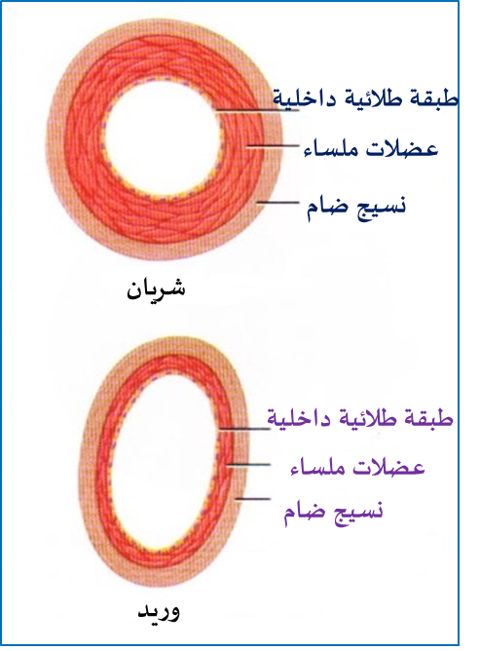
الهـدف الثاني: المقارنة بين أنواع الأوعية الدموية.
مقارنة بين الشرايين والأوردة
المقارنة | الشرايين Arteries | الأوردة Veins
اتجاه حركة الدم | من القلب إلى الجسم | من الجسم إلى القلب
نوع الدم | تنقل دم مؤكسج (ماعدا الشريان الرئوي) | تنقل دم غير مؤكسج (ماعدا الأوردة الرئوية)
تركيب الجدار | جدران سميكة مرنة ومتينة من ثلاث طبقات الطبقة الخارجية: نسيج ضام. الطبقة الوسطى: عضلية ملساء وتكون أسمك من الطبقات الأخرى. الطبقة الداخلية: صف واحد من الخلايا الطلائية. | تتركب جدران الأوردة من نفس الطبقات الثلاث كما في تركيب جدران الشرايين. ولكن طبقة الخلايا العضلية الوسطى في الأوردة أقل سمكًا منها في الشرايين.
وجود صمامات | لا تحتوي على صمامات ماعدا الصمام الرئوي والأورطي. | تحتوي الأوردة الكبيرة على صمامات.

Slide 7
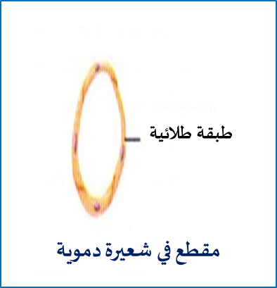
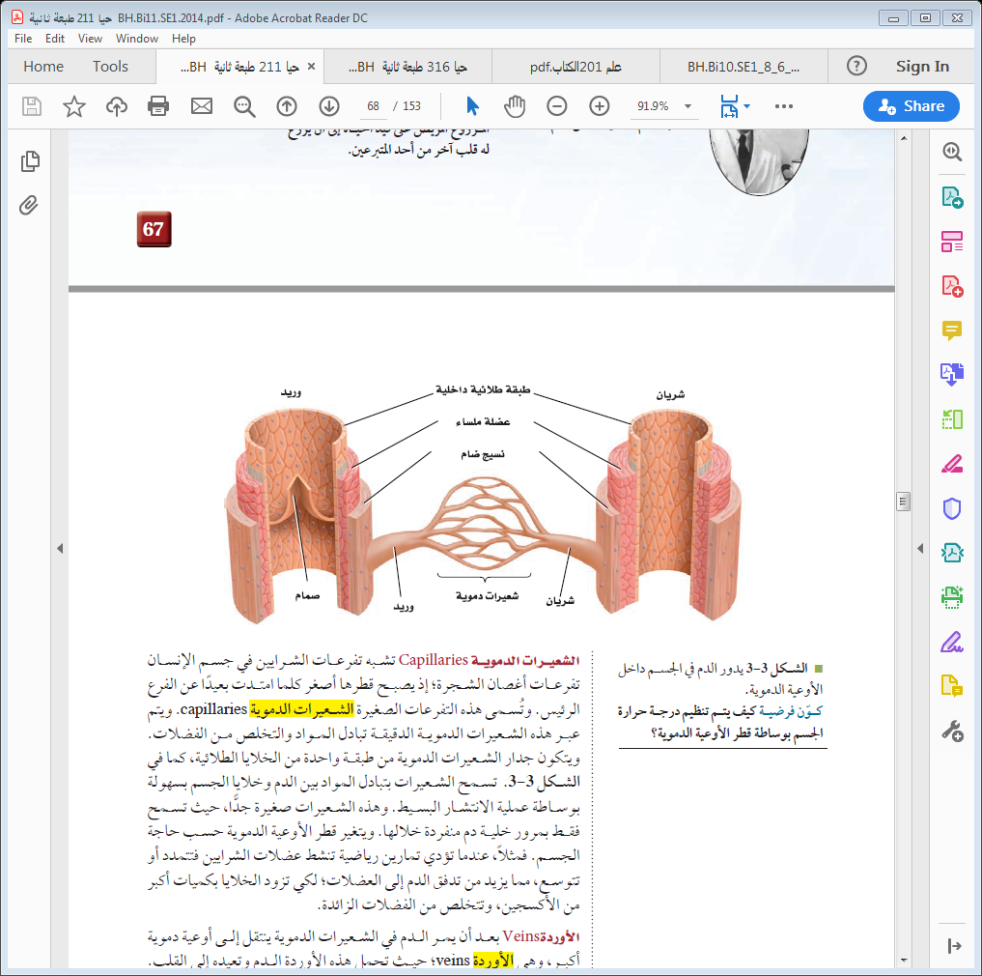
الهـدف الثاني: المقارنة بين أنواع الأوعية الدموية.
الشعيرات الدموية Capillaries
الوظيفة | يتم من خلالها تبادل المواد والتخلص من الفضلات.
تركيب الجدار | يتكون من طبقة واحدة من الخلايا الطلائية، وذلك لتسمح بتبادل المواد بين الدم وخلايا الجسم بسهولة بواسطة عملية الانتشار البسيط.
حجمها | صغير ة جدًا حيث تسمح فقط بمرور خلية دم منفردة خلالها.

Slide 8
النشـــــــــــــــــــــــــــــــــــــــــــاط (1)
1. فسر: الطبقة الوسطى في الشرايين أكثر سمكًا من الطبقات الأخرى في الأوعية الدموية الأخر ى.
لكي تتحمل ضغط الدم العالي الذي يُضخ من القلب إلى الشرايين.
2. تحتوي الأوردة الكبيرة على صمامات.
2. لتمنع الدم من الرجوع في الاتجاه المعاكس لجريانه.
3. الدم المؤكسج الذي يغذي الطرفين السفليين يغادر القلب من خلال:
b. الأوردة فقط
a. الأوردة والشرايين معًا.
d. الشعيرات الدموية.
c. الشرايين فقط.

Slide 9
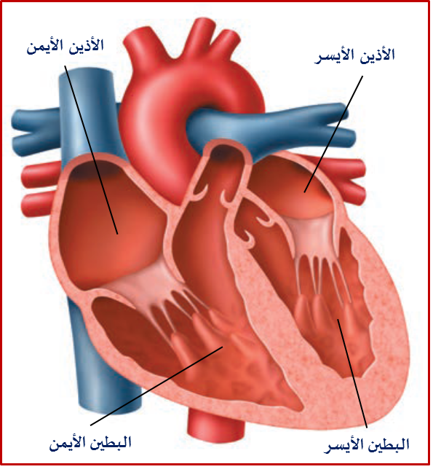
الهـدف الثالث: توضيح تركيب القلب وكيف ينبض بانتظام.
عضو عضلي أجوف بحجم قبضة اليد يوجد في منتصف الصدر تقريبًا.
القلب:
يؤدي القلب وظيفتي ضخ الدم في الوقت نفسه، فيضخ الدم المؤكسج إلى كافة أنحاء الجسم، ويضخ الدم غير المؤكسج إلى الرئتين.
تركيب القلب
يتكون القلب من 4 حجرات:
حجرتان يشكلان الجزء العلوي من القلب هما الأذينان الأيمن والأيسر اللذان يستقبلان الدم العائد إلى القلب.
حجرتان يشكلان الجزء السفلي من القلب هما البطينان الأيمن والأيسر اللذان يضخان الدم بعيدًا عن القلب.
يفصل الجانب الأيمن عن الجانب الأيسر من القلب جدار عضلي قوي، ويكون هذا الجدار بين الأذينين أقل سمكًا منه بين البطينين.
لصغر حجم العمل الذي يؤديانه بالمقارنة بعمل البطينين.
فسر؟

Slide 10
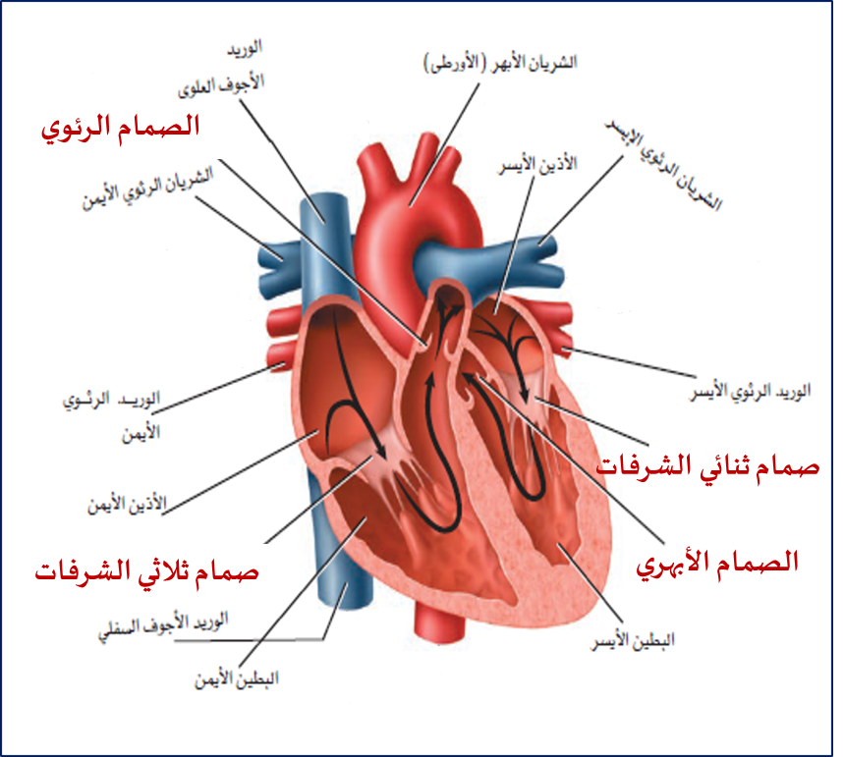
الهـدف الثالث: توضيح تركيب القلب وكيف ينبض بانتظام.
صمامات القلب
الصمامان الأبهري والرئوي
الصمامات ذات الشرفات
هي صمامات توجد بين كل بطين والأوعية الدموية الكبيرة التي تنقل الدم بعيدًا عن القلب:
الصمام الأبهري (الأورطي).
الصمام الرئوي.
لتمنع رجوع الدم إلى البطينات عند انبساطها.
هي الصمامات التي تفصل الأذينين عن البطينين:
صمام ثلاثي الشرفات.
صمام ثنائي الشرفات.
لتحافظ علي جريان الدم في اتجاه واحد.

Slide 11
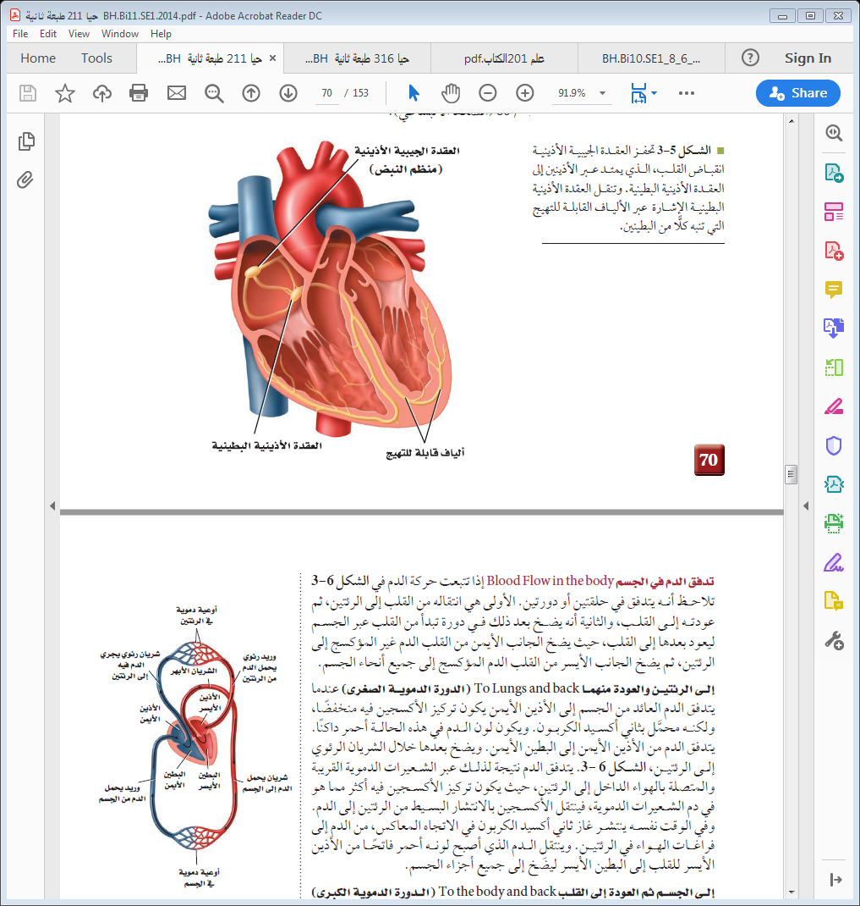
الهـدف الثالث: توضيح تركيب القلب وكيف ينبض بانتظام.
ينقسم عمل القلب إلى مرحلتين:
المرحلة الأولى: يمتلىء الأذينان بالدم ثم ينقبضان ليمتلىء البطينان بالدم.
المرحلة الثانية: ينقبض البطينان ويُضخ الدم خارج القلب إلى الرئتين وإلى سائر الجسم.
كيف ينبض القلب بانتظام؟
1- ترسل العقدة الجيبية الأذينية (منظم النبض) إشارات تجبر عضلات القلب على الانقباض، حيث تستقبل تلك العقدة منبهًا داخليًا يتعلق بحاجة الجسم للأكسجين فتستجيب له بضبط سرعة ضربات القلب.
وتسبب هذه الإشارة الصادرة عن العقدة الجيبية الأذينية انقباض عضلات الأذينين. فكيف ينقبض البطينان؟
2- تنتقل هذه الإشارة إلى منطقة أخرى من القلب تسمي العقدة الأذينية البطينية كما تُنقل عبر الألياف أيضًا مسببةً انقباض البطينين وبذلك تتم نبضة القلب الكاملة.

Slide 12
الهـدف الثالث: توضيح تركيب القلب وكيف ينبض بانتظام.
ماذا تعرف عن معدل نبض القلب، ضغط الدم؟
ضغط الدم Pressure Blood
النبض Pulse
ضغط الدم: هو قياس لضغط الدم الواقع على جدران الأوعية الدموية.
معدل ضغط الدم الطبيعي عند الإنسان البالغ السليم أقل من 120(ضغط انقباضي) / 80 (ضغط انبساطي).
النبض: ينبض القلب 70 مرة تقريبًا في الدقيقة، فعند لمس رسغك من الداخل برفق يمكنك الشعور بهذا النبض في شريان يدك يرتفع أو ينخفض.
إن عدد المرات التي ينبض فيها الشريان يساوي عدد المرات التي ينبض فيها القلب.

Slide 13
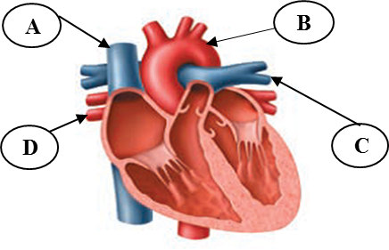
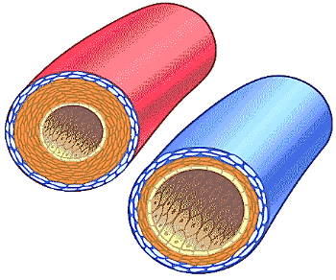
النشـــــــــــــــــــــــــــــــــــــــــــاط (2)
تأمل الشكلين جيداً ثم أجب عن الأسئلة التالية:
2
1
وريد
1. ما نوع التركيب رقم (1) الذي يعبر عن وعاء دموي ينقل الدم من الجسم إلى القلب، ويحوي صمامات؟
2. ما اسم التركيب رقم (2) الذي يعبر عن وعاء دموي ينقل الدم بعيدًا عن القلب ويتميز بطبقة وسطى سميكة ومرنة؟
شريان
3. صنف الأوعية الدموية D ‘ C ‘B ‘ A والمتصلة بالقلب، حسب نوعها هل تنتمي إلى التركيب 1 أو التركيب 2.
D ينتمي إلى 1
C ينتمي إلى 2
B ينتمي إلى 2
A ينتمي إلى 1

Slide 14
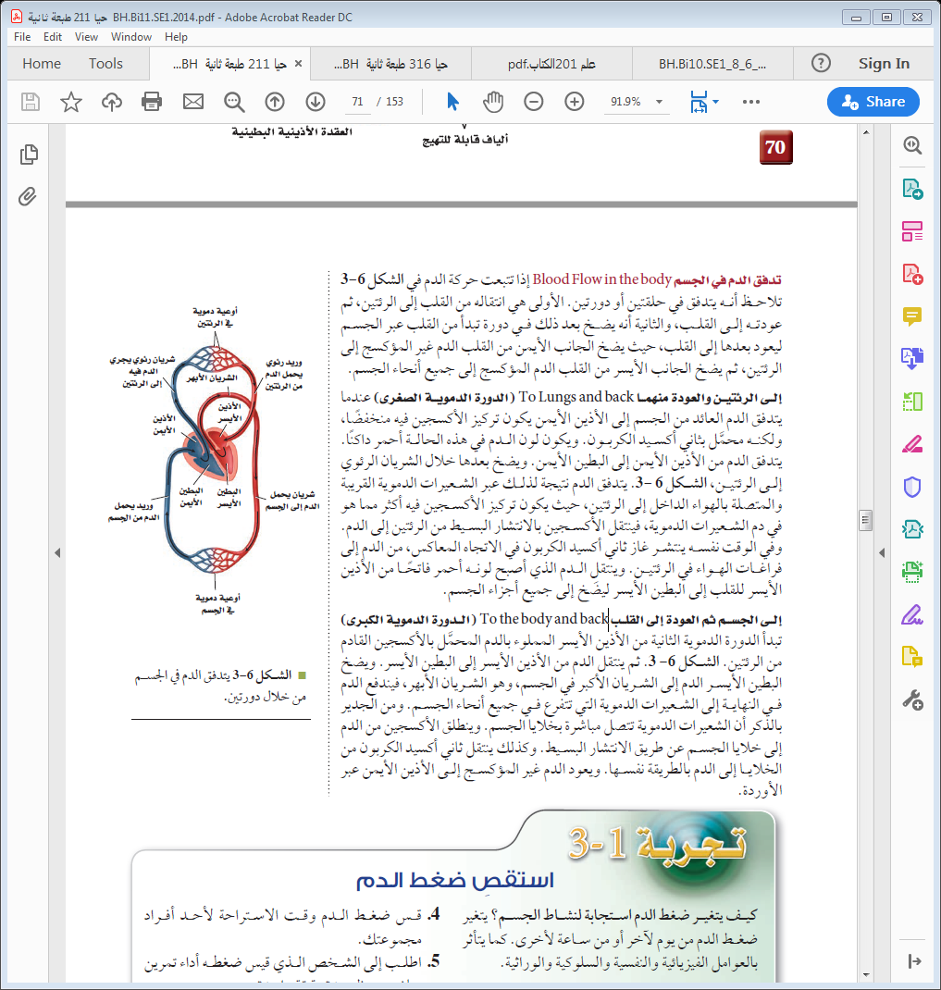
الهـدف الرابع: بيان تدفق الدم في الدورة الدموية الصغرى والكبرى.
تدفق الدم في الجسم
يتدفق الدم في جسم الإنسان خلال حلقتين أو دورتين
الثانية
الدورة الدموية الكبرى
The body To back and
إلى الجسم والعودة إلى القلب
الأولى
الدورة الدموية الصغرى
To Lungs and back
إلى الرئتين والعودة منهما

Slide 15
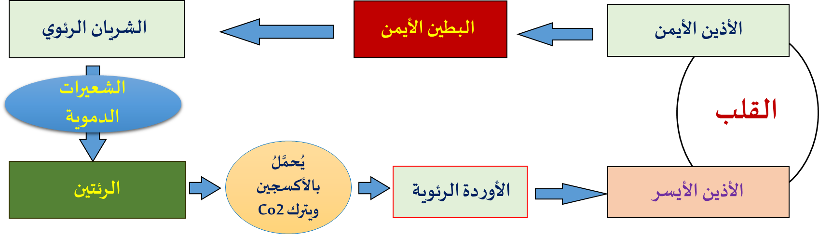
الهـدف الرابع: بيان كيف يتدفق الدم في الدورة الدموية الصغرى والكبرى.
الدورة الدموية الصغرى
To Lungs and backإلى الرئتين والعودة منهما
في هذه الدورة: ينتقل الدم غير المؤكسج من القلب إلى الرئتين لحدوث عملية تبادل الغازات، ثم عودته مؤكسجًا إلى الأذين الأيسر للقلب.

Slide 16
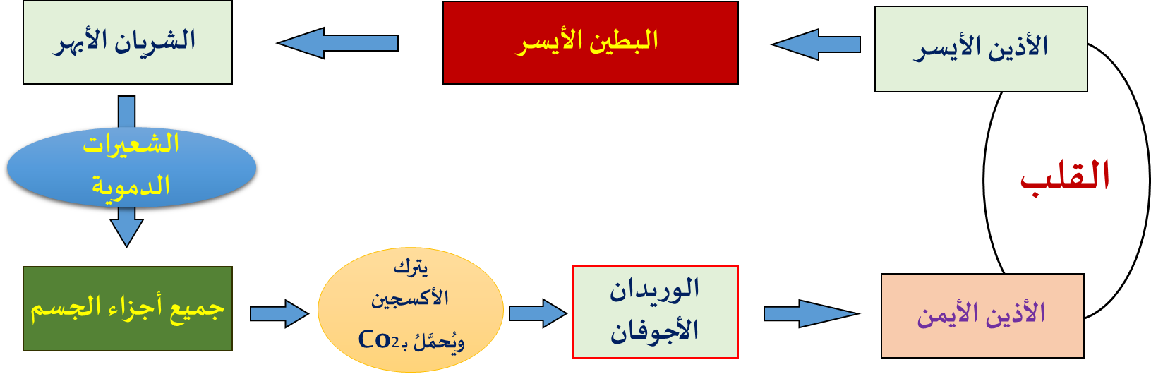
الهـدف الرابع: بيان كيف يتدفق الدم في الدورة الدموية الصغرى والكبرى.
الدورة الدموية الكبرى
To the body and backإلى الجسم والعودة إلى القلب
في هذه الدورة: ينتقل الدم المؤكسج من البطين الأيسر الى الشريان الأبهر إلى جميع أنحاء الجسم لحدوث عملية تبادل الغازات مع الخلايا، ليعود دمًا غير مؤكسجٍ إلى الأذين الأيمن للقلب.

Slide 17
النشـــــــــــــــــــــــــــــــــــــــــــاط (3)
3. أي مما يلي هو المسار الصحيح للدورة الدموية الكبرى؟
a. الأذين الأيمن - البطين الأيسر- جميع أجزاء الجسم- القلب.
b. الأذين الأيسر- البطين الأيمن- جميع أجزاء الجسم- القلب.
c. البطين الأيسر- الشريان الأبهري- جميع أجزاء الجسم- القلب.
d. البطين الأيمن- جميع أجزاء الجسم- الأذين الأيسر- القلب.
4. أي مما يلي يحدث للدم في الرئتين؟
b. يُحمَّل بـالأكسجين ويترك ثاني أكسيد الكربون
a. يُحمَّل بالأكسجين وثاني أكسيد الكربون معًا .
d. يُحمَّل بـالأكسجين والغذاء معًا.
c. يُحمَّل بـالأكسجين فقط.

Slide 18
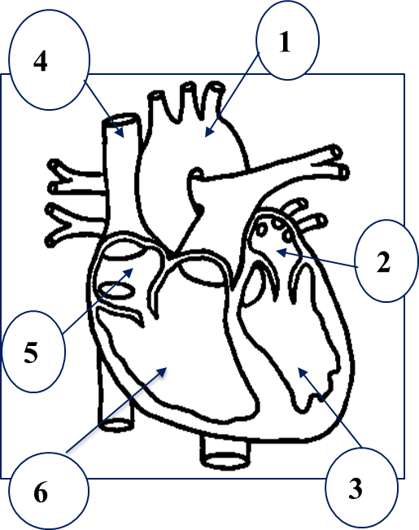
النَشَاطُ التَقْيِيمِيُ 1
ضع الرقم المناسب من الشكل أمام ما يناسبه من العبارات التالية:
أحد حجرات القلب تستقبل دم أحمر داكن من الجسم:
5
أحد حجرات القلب تستقبل الدم من الرئتين:
2
وعاء يكون فيه أعلى ضغط للدم:
1
وعاء يمر فيه الدم من أعلى الجسم إلى القلب:
4
أحد حجرات القلب تُرسل الدم إلى كل الجسم:
3
وعاء ينقل الدم المؤكسج إلى جميع أجزاء الجسم:
1

Slide 19
النَشَاطُ التَقْيِيمِيُ 2
4. اختر الرقم المناسب لكل عبارة من العبارات الآتية:
4. العقدة الجيبية الأذينية | 3. الجهاز الدوري | 2. الجهاز الليمفي | 1. القلب
8. الصمامات | 7. العقدة الأذينية البطينية | 6. الشعيرات الدموية | 5. ضغط الدم
    يُعد جزء من جهازي الدوران والمناعة معًا.
2
عضو عضلي أجوف بحجم قبضة اليد يوجد في منتصف الصدر تقريبًا.
1
قياس للضغط الواقع على جدران الأوعية الدموية.
5
تراكيب توجد في الأوردة لتحافظ علي جريان الدم في اتجاه واحد.
8
    تركيب في جدار الأذين الأيمن يرسل إشارات تجبر عضلات القلب على الانقباض.
4
أوعية دموية دقيقة يتكون جدارها من طبقة واحدة من الخلايا، ويتم خلالها تبادل المواد بين الدم والخلايا.
6

Slide 20
انْتَهَى الدّرْسُ

